Slide 1
Министерство образования РМ ПОРТФОЛИО Бутрановой Гузель Шамилевны Воспитателя МАДОУ «Центр развития ребёнка - детский сад №17»
Дата рождения: 05.11.1982 г.
1 . Профессиональное образование
«2006 - 2012 гг., ФГБОУВПО «Мордовский государственный университет им. Н.П. Огарева. Квалификация по диплому: экономист.
Специальность "бухгалтерский учет, анализ и аудит".»
Диплом КС № 76361 Дата выдачи: 28.06.2012г.
2. Профессиональная переподготовка
2017 г. - по программе "Педагогика и методика дошкольного образования" в ГБУДПО "Мордовский республиканский институт образования".
Квалификация воспитатель
Диплом 132404937629
дата выдачи: 22.09.2017 г.
Стаж педагогической работы (по специальности воспитатель): 3 года Общий трудовой стаж: 11 лет

Slide 2
1. Участие в инновационной (экспериментальной) деятельности

Slide 3
Инновационный педагогический опыт представлен на сайте: http://ds17sar.schoolrm.ru/sveden/employees/30121/361650/?bitrix include areas=Y&clear cache=Y

Slide 4
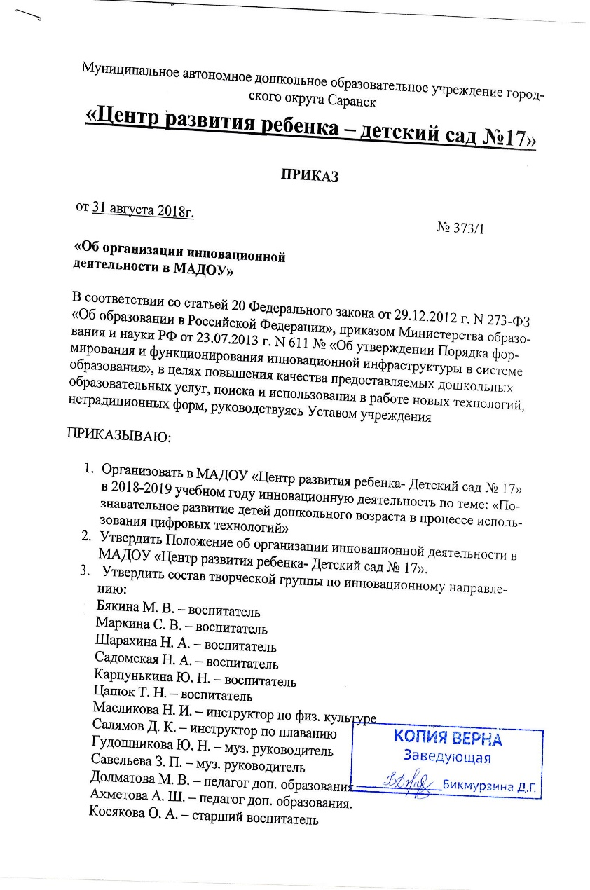
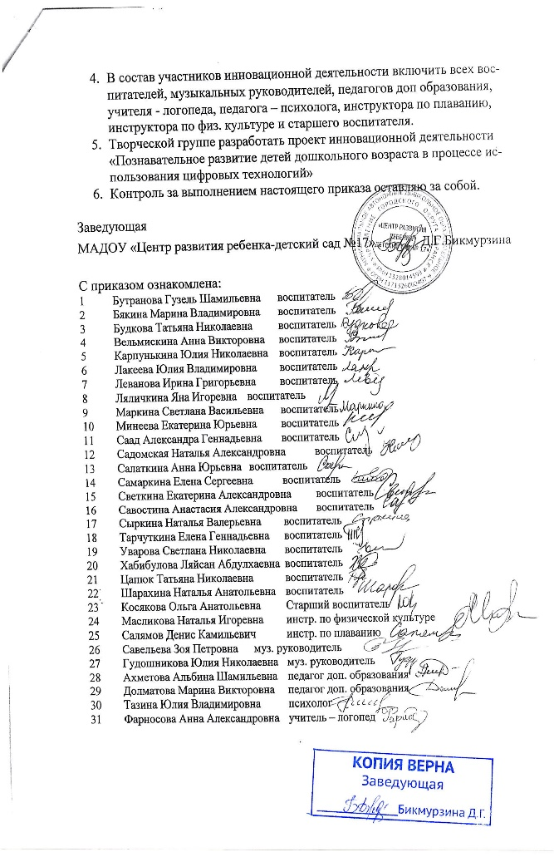

Slide 5
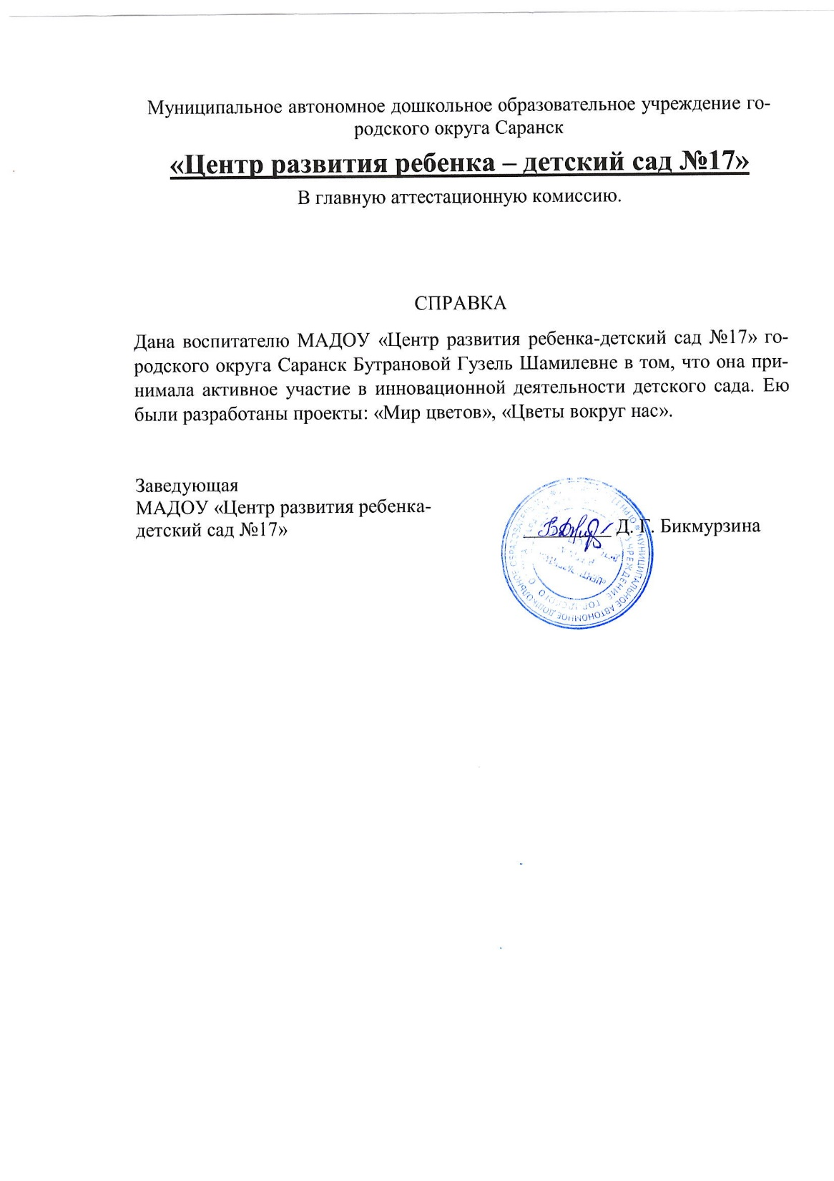

Slide 7
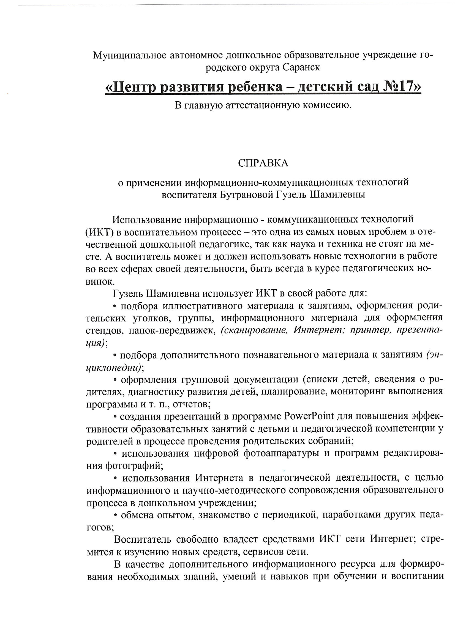
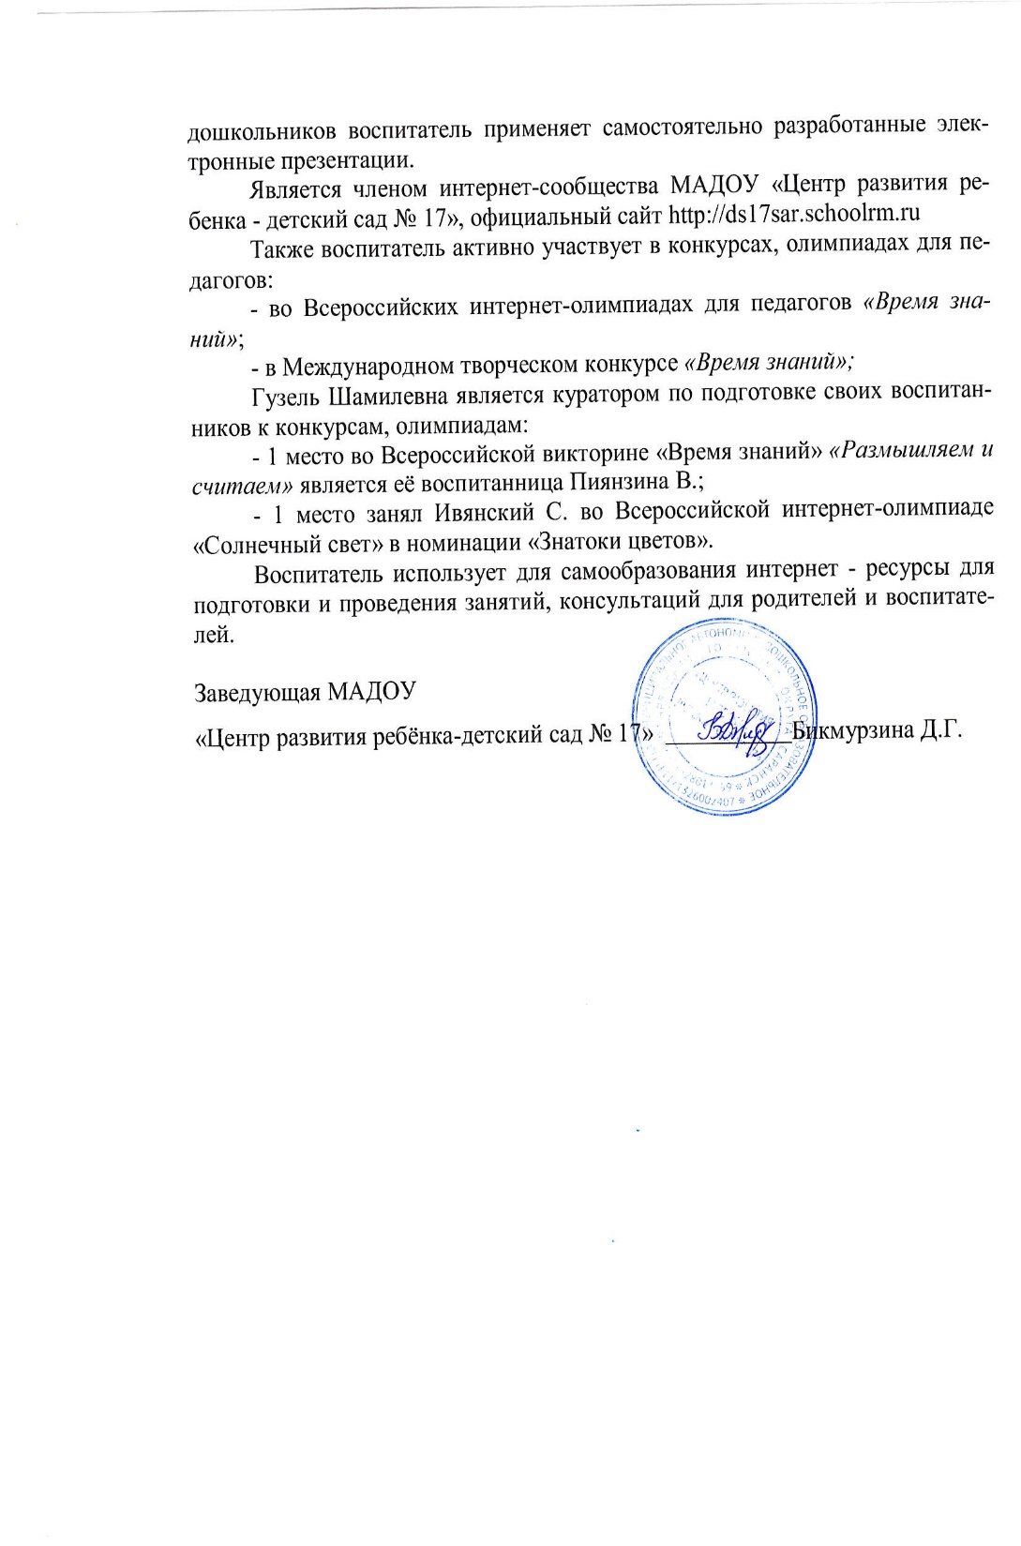

Slide 9
2. Наставничество

Slide 10
3. Наличие публикаций

Slide 11
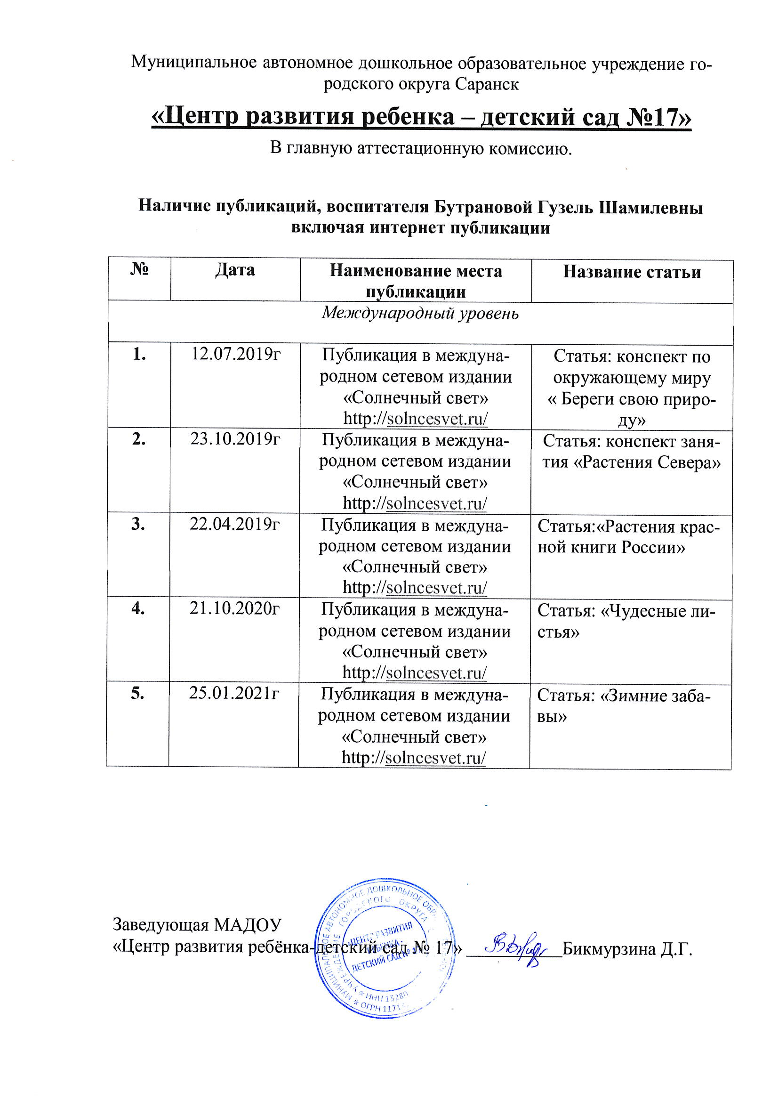

Slide 17
4. Результаты участия воспитанников в: конкурсах; выставках; турнирах; соревнованиях; - акциях; - фестивалях

Slide 18
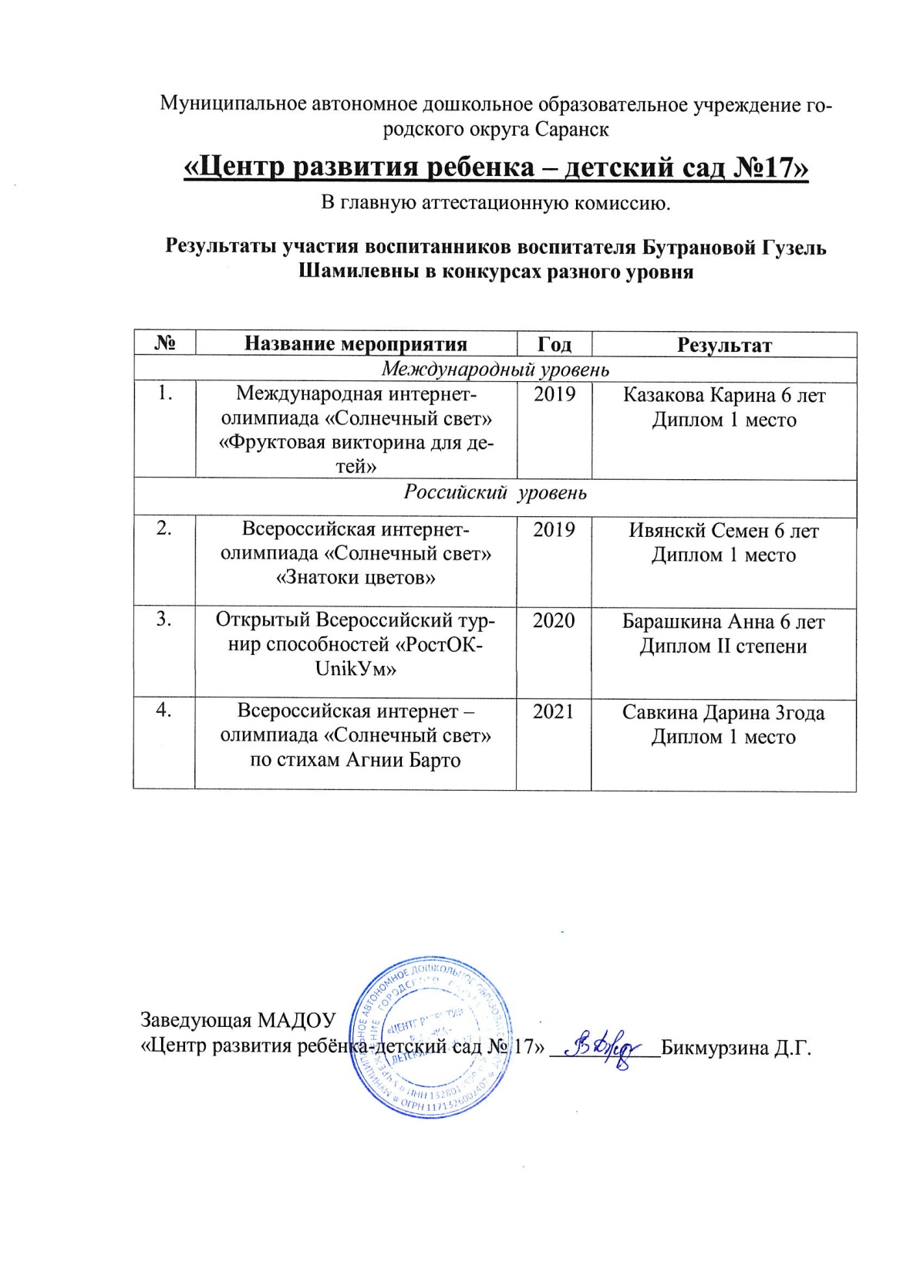

Slide 22
5. Наличие авторских программ, методических пособий

Slide 23
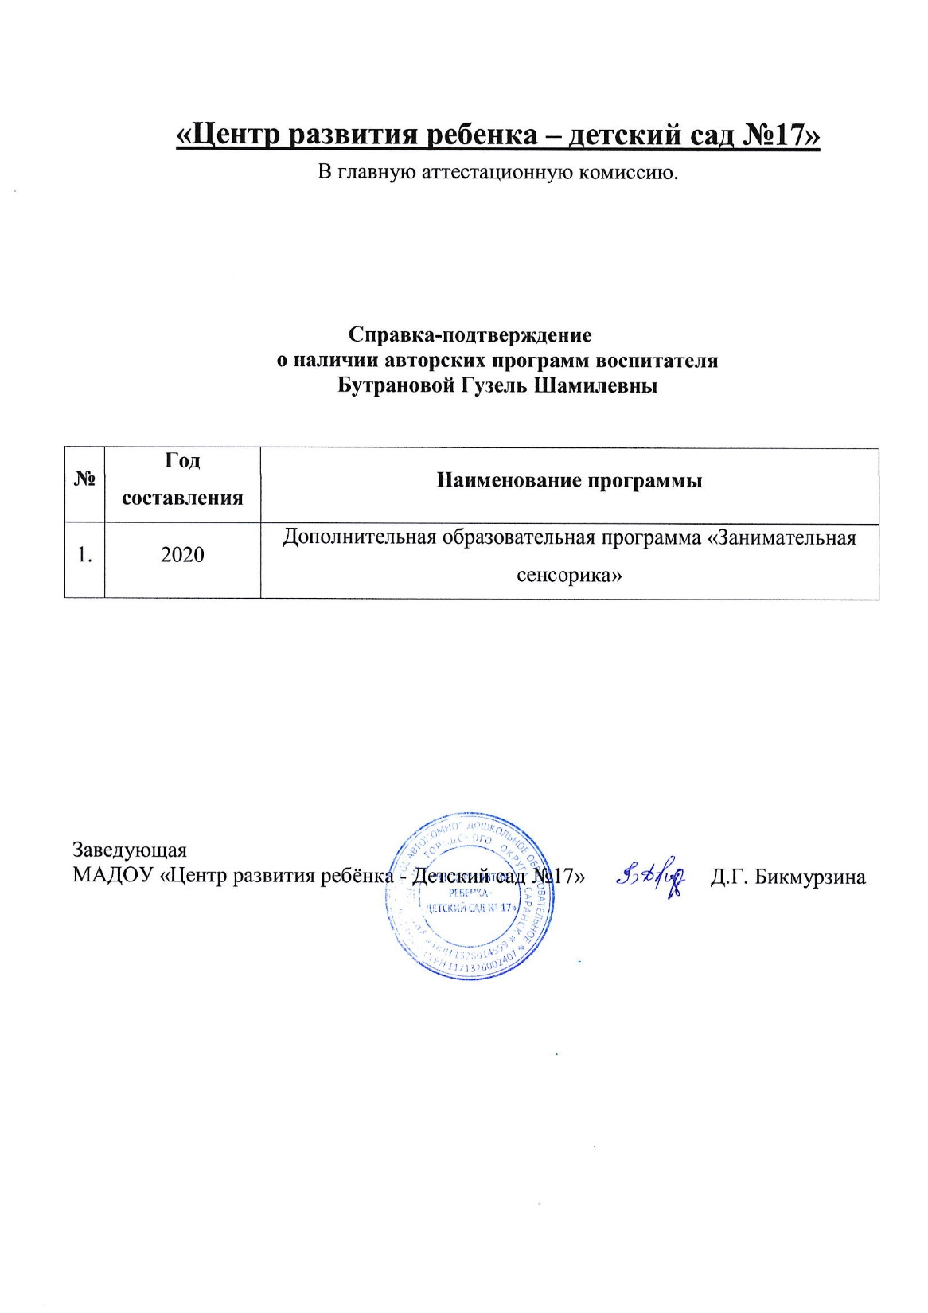

Slide 24
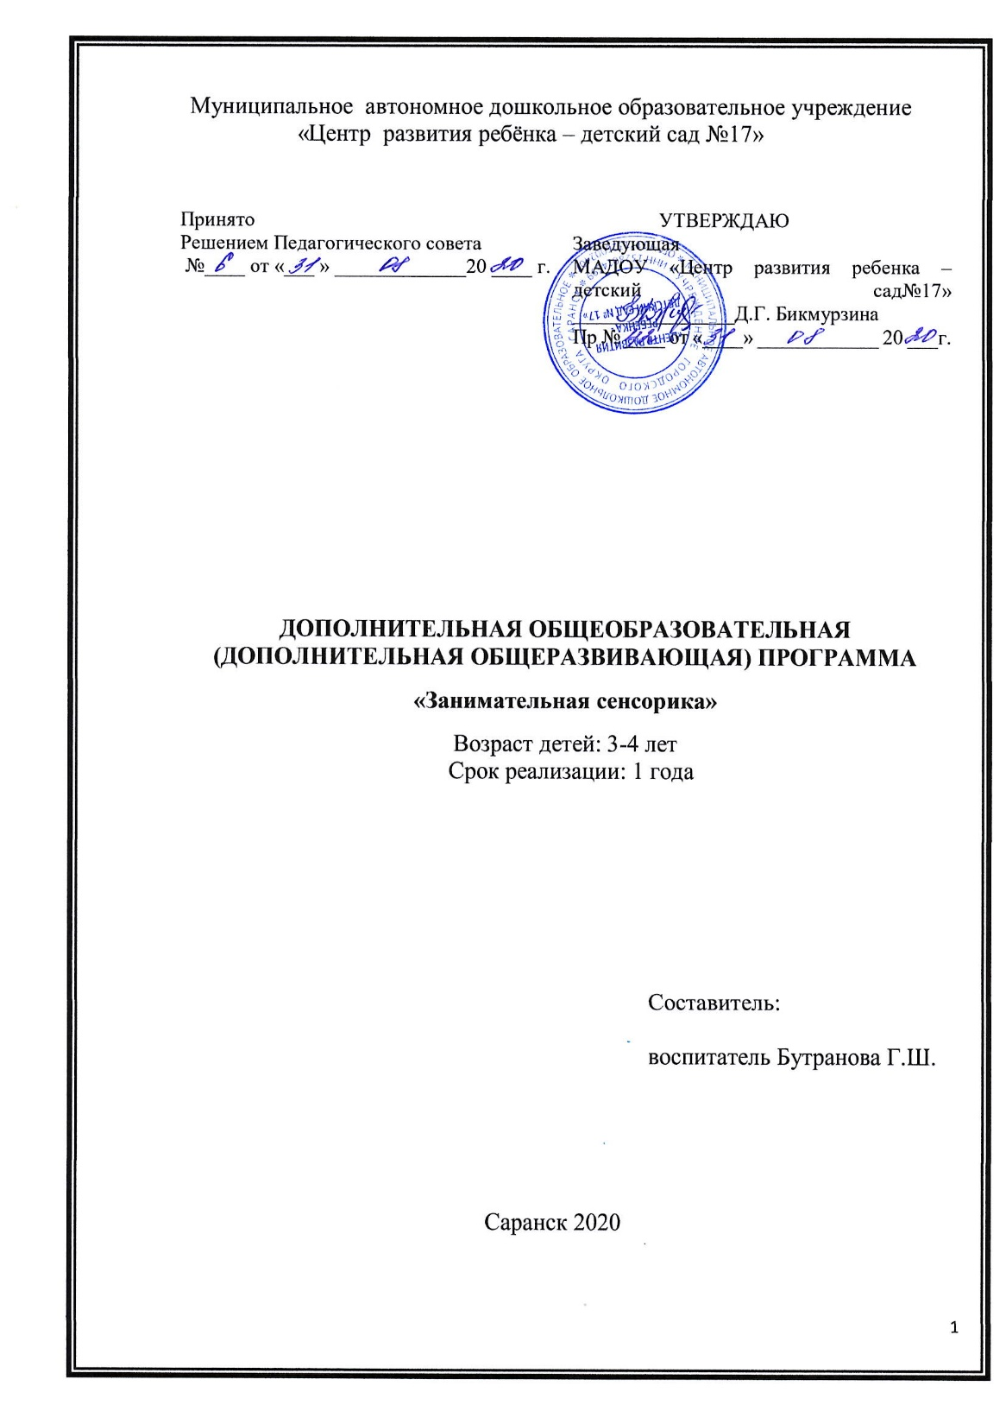

Slide 25
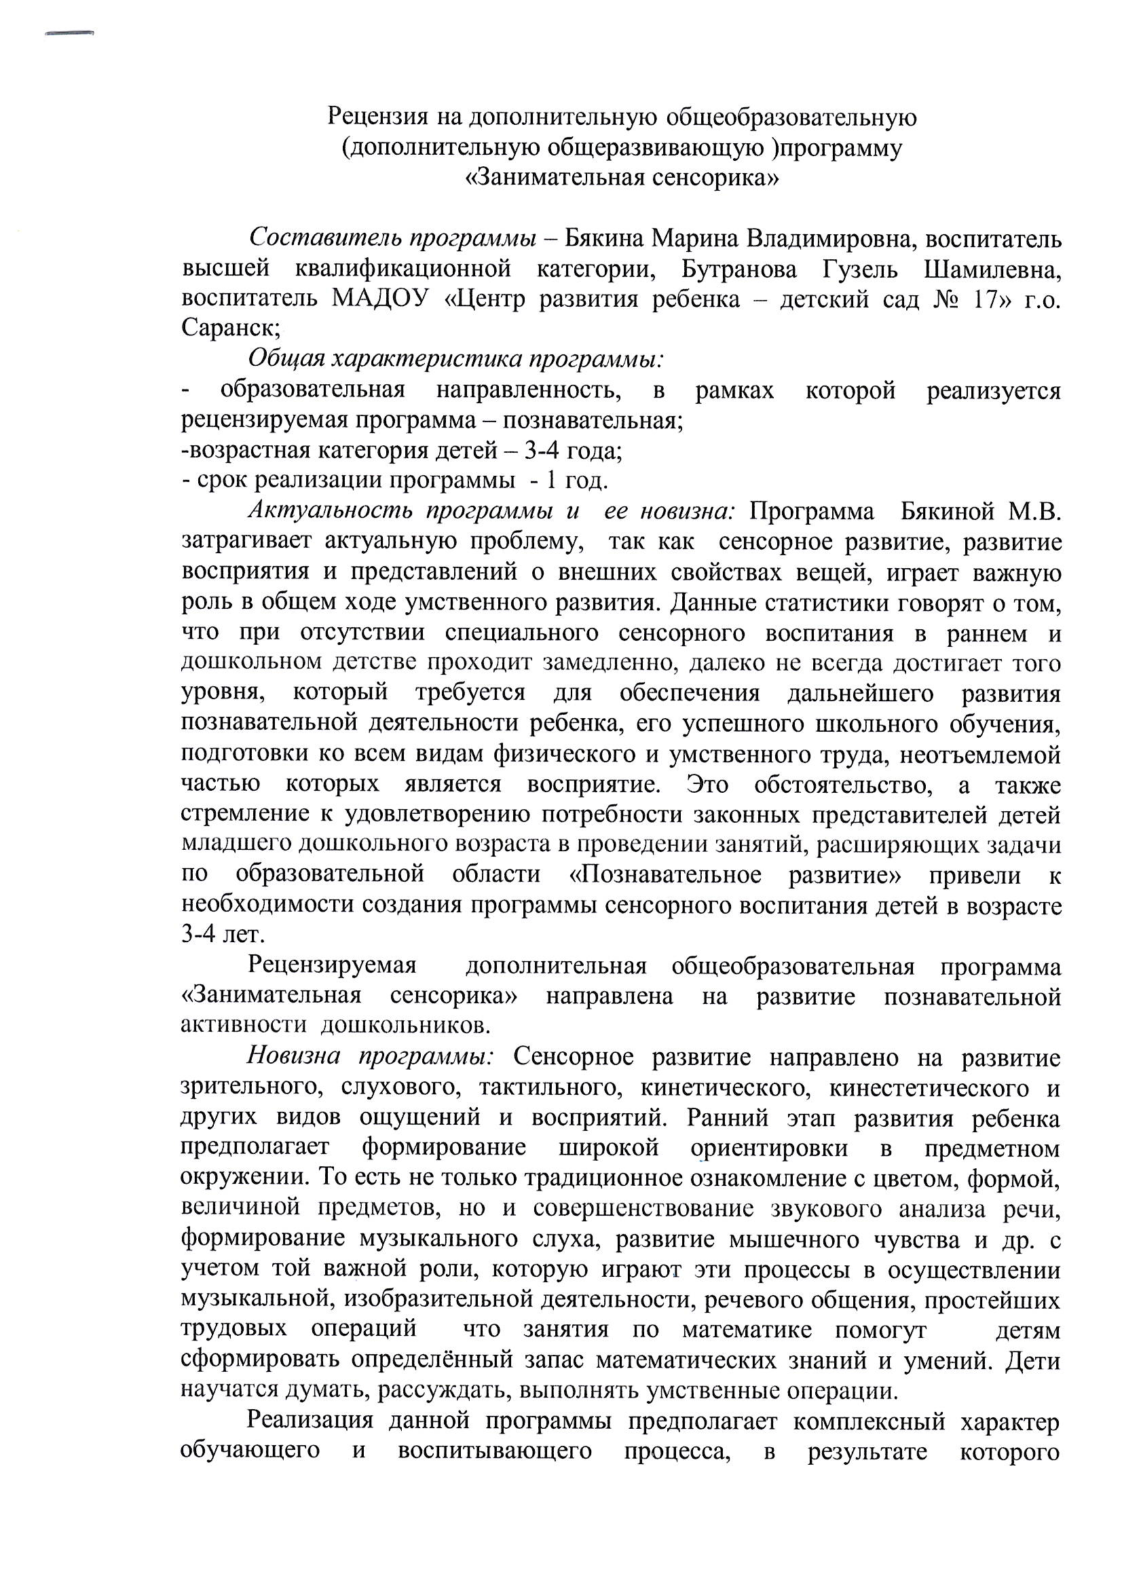
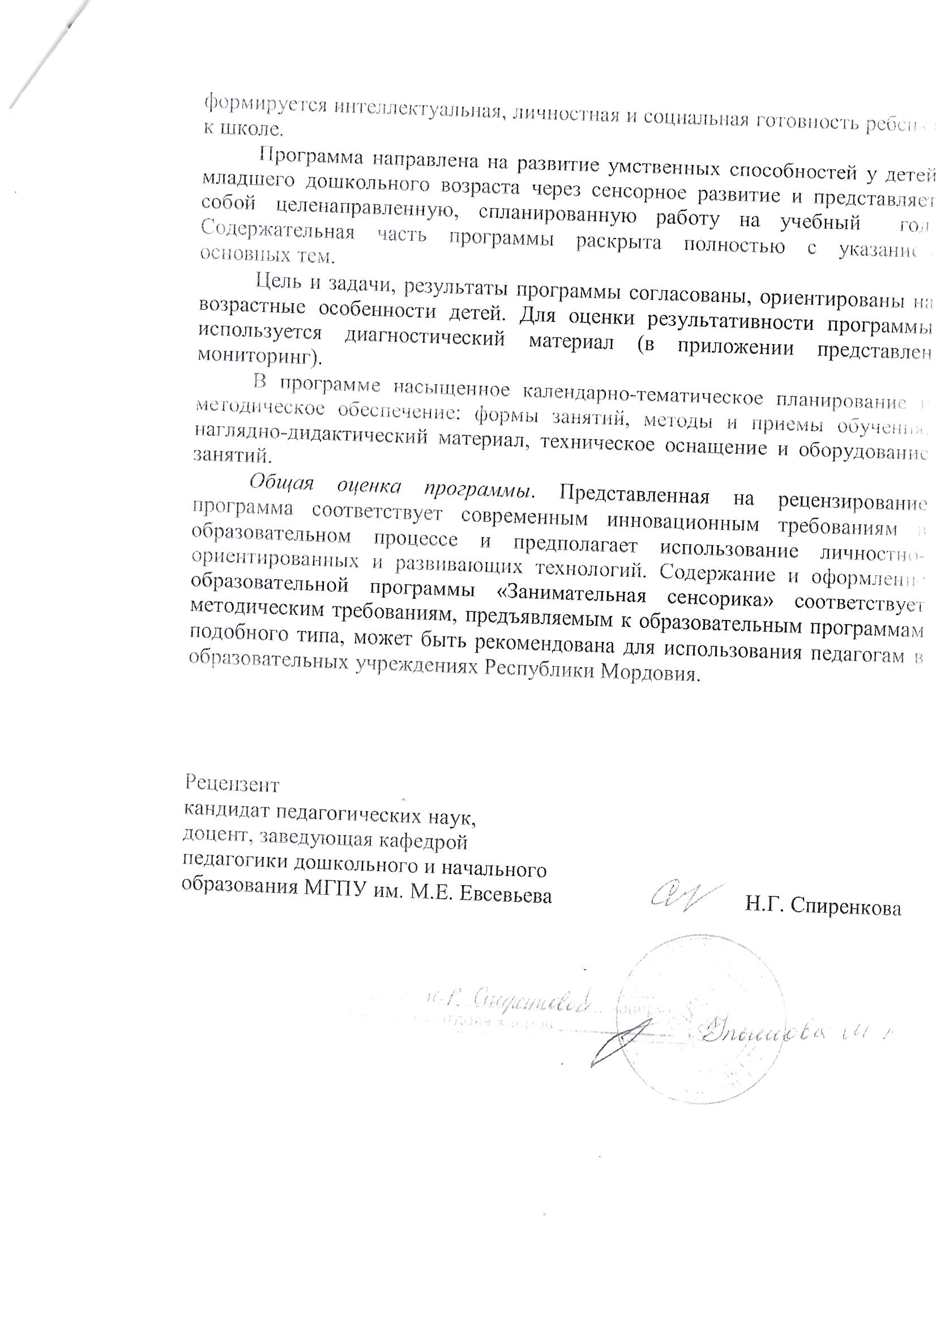

Slide 26
6. Выступления на заседаниях методических советов, научно-практических конференциях, педагогических чтениях, семинарах, секциях, форумах, радиопередачах (очно)

Slide 27
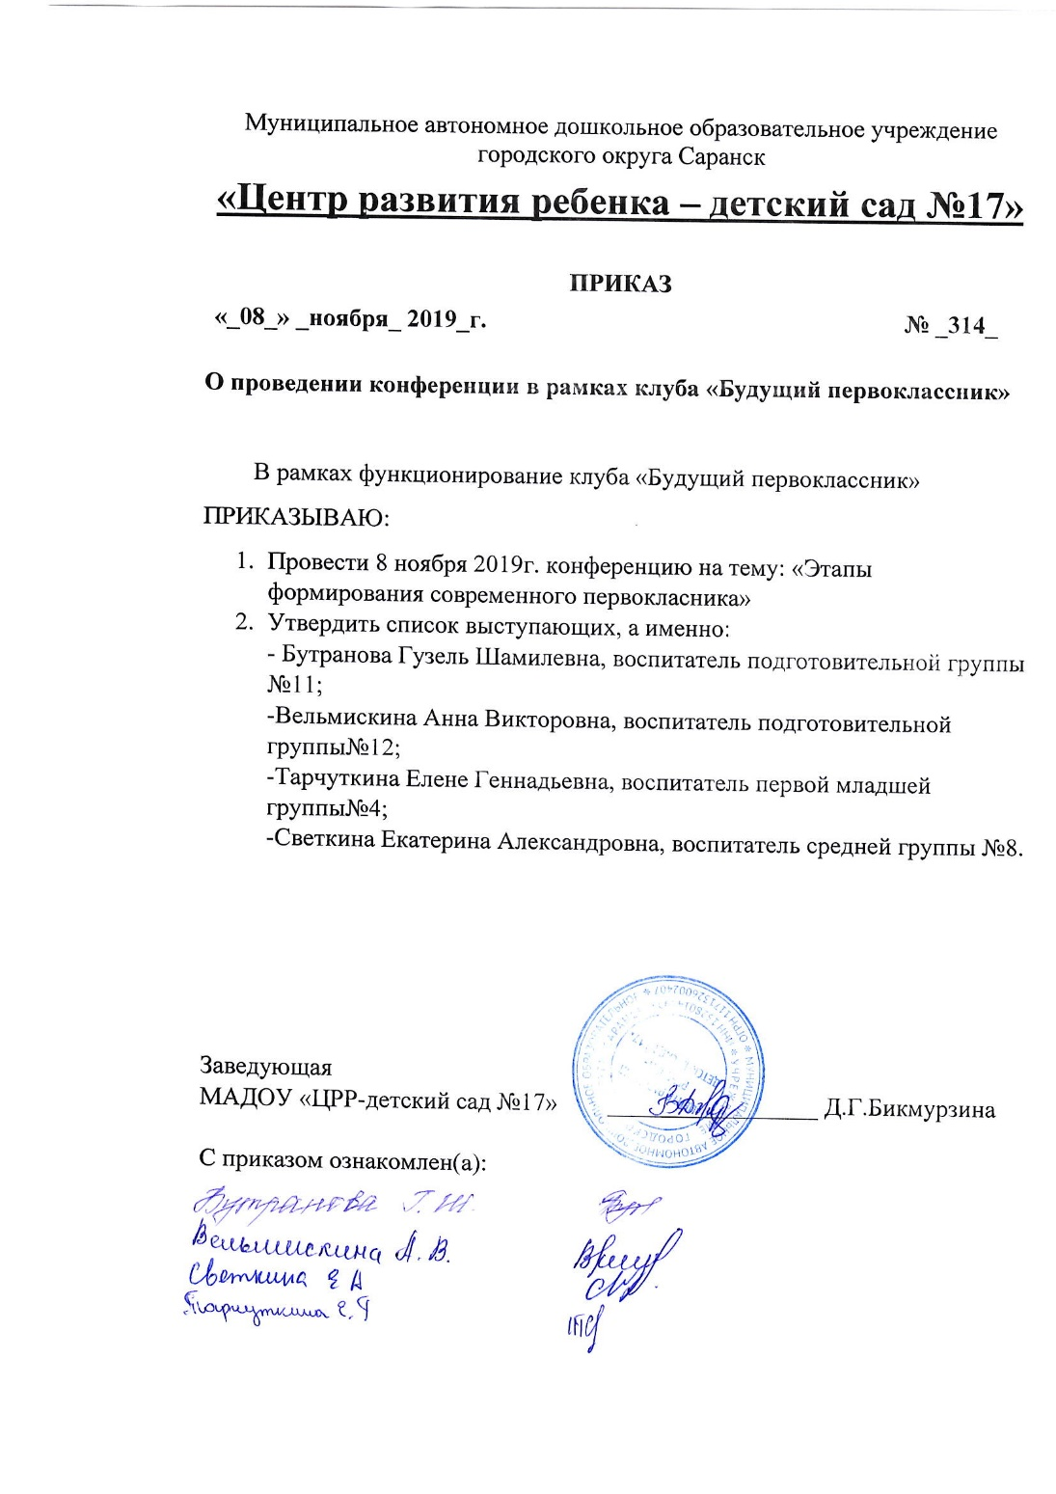
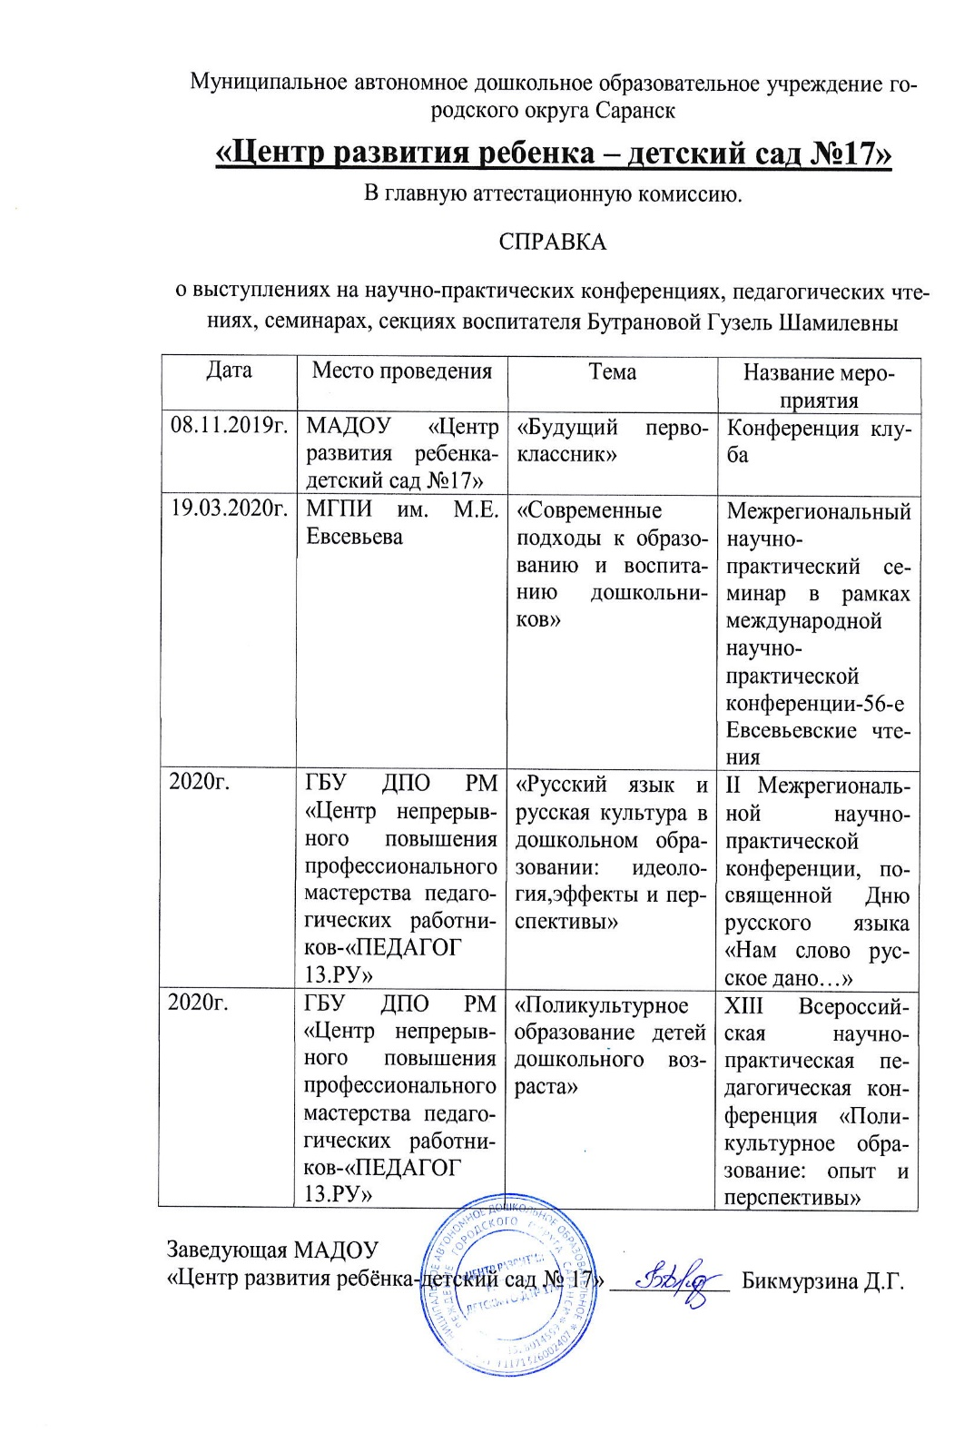

Slide 30
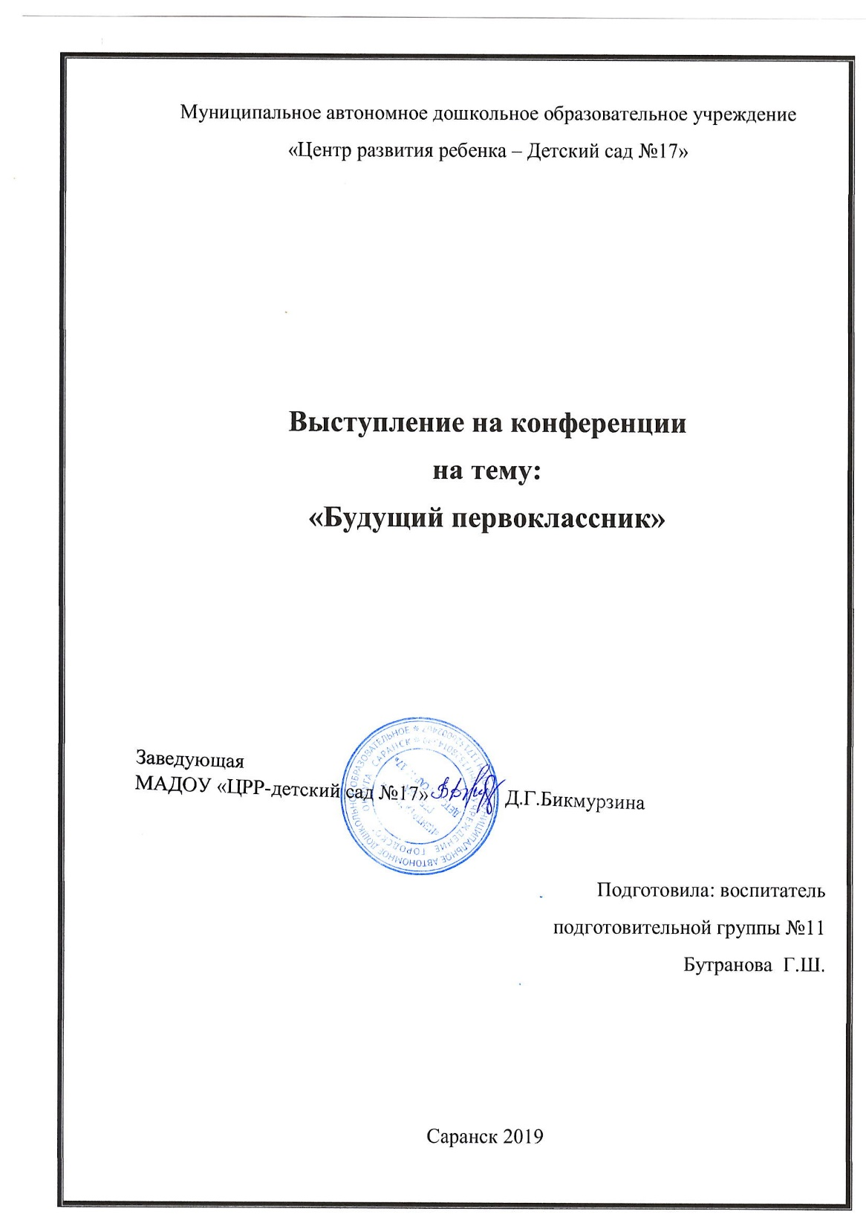

Slide 31
7. Проведение открытых занятий, мастер – классов, мероприятий

Slide 32
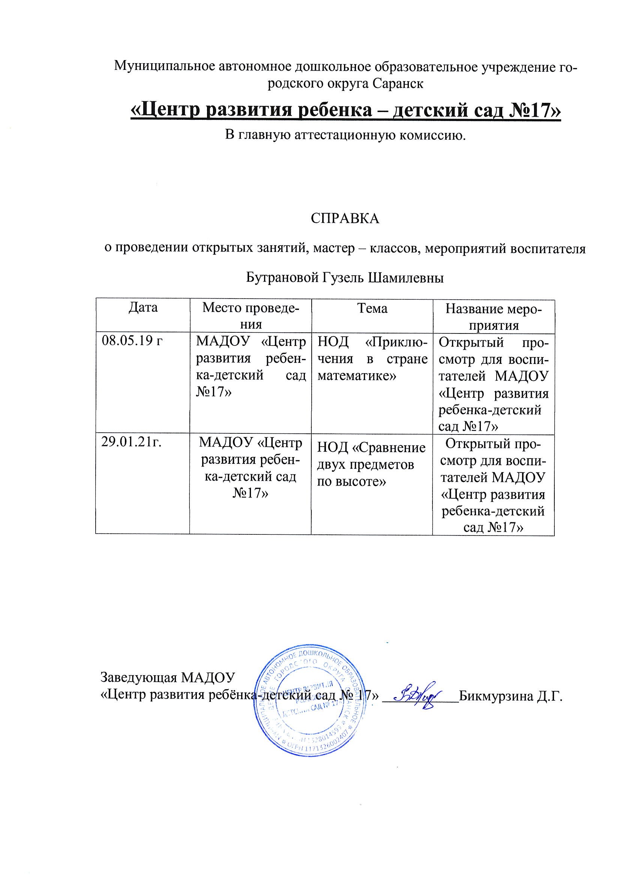

Slide 33
8.Экспертная деятельность

Slide 35
9. Общественно-педагогическая активность педагога, участие в комиссиях, педагогических сообществах, в жюри конкурсов

Slide 36
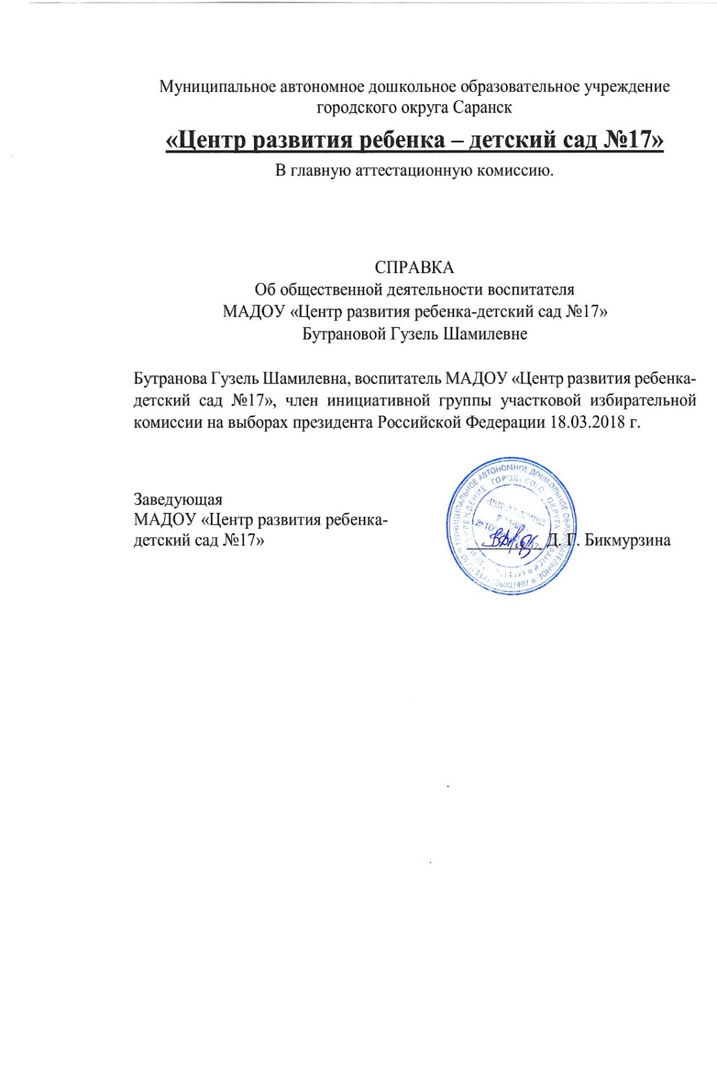
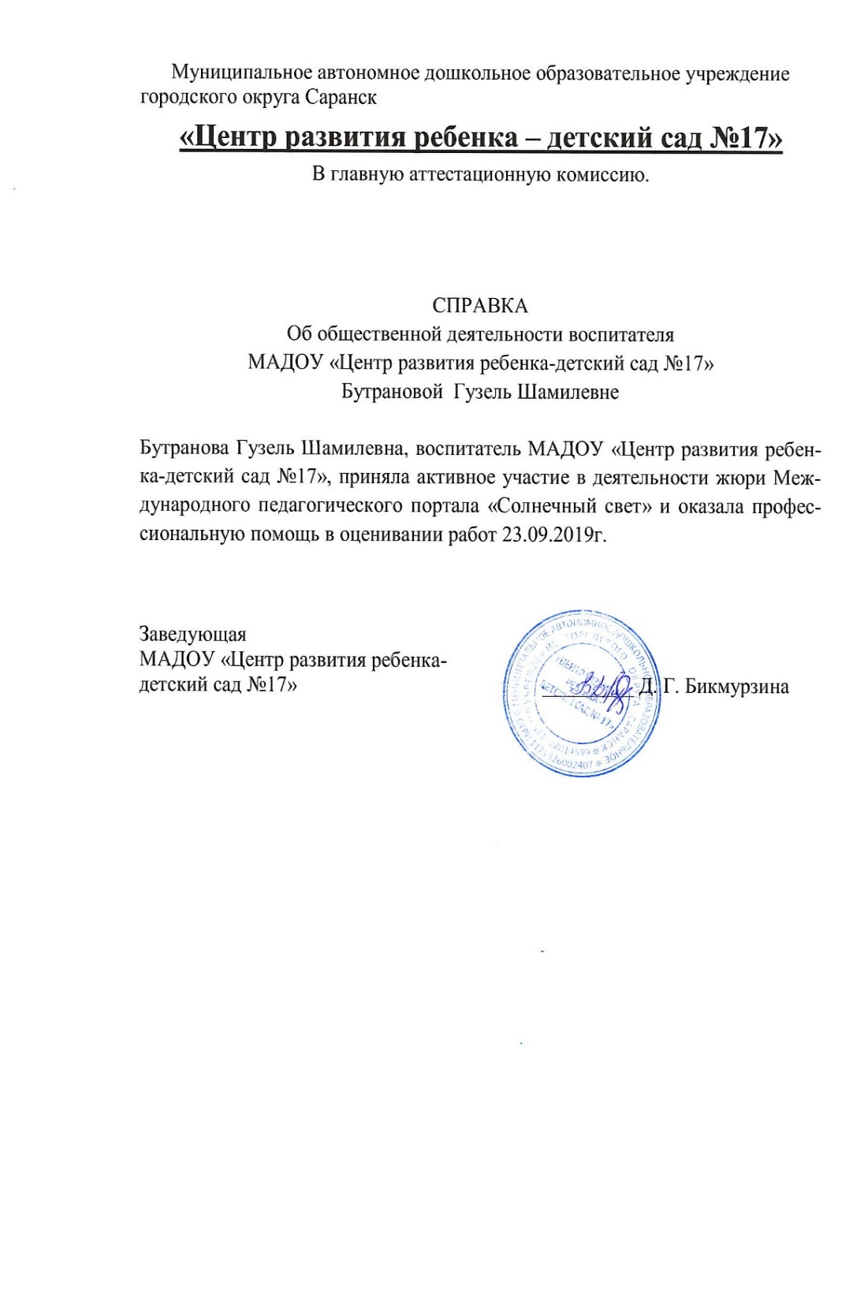

Slide 37
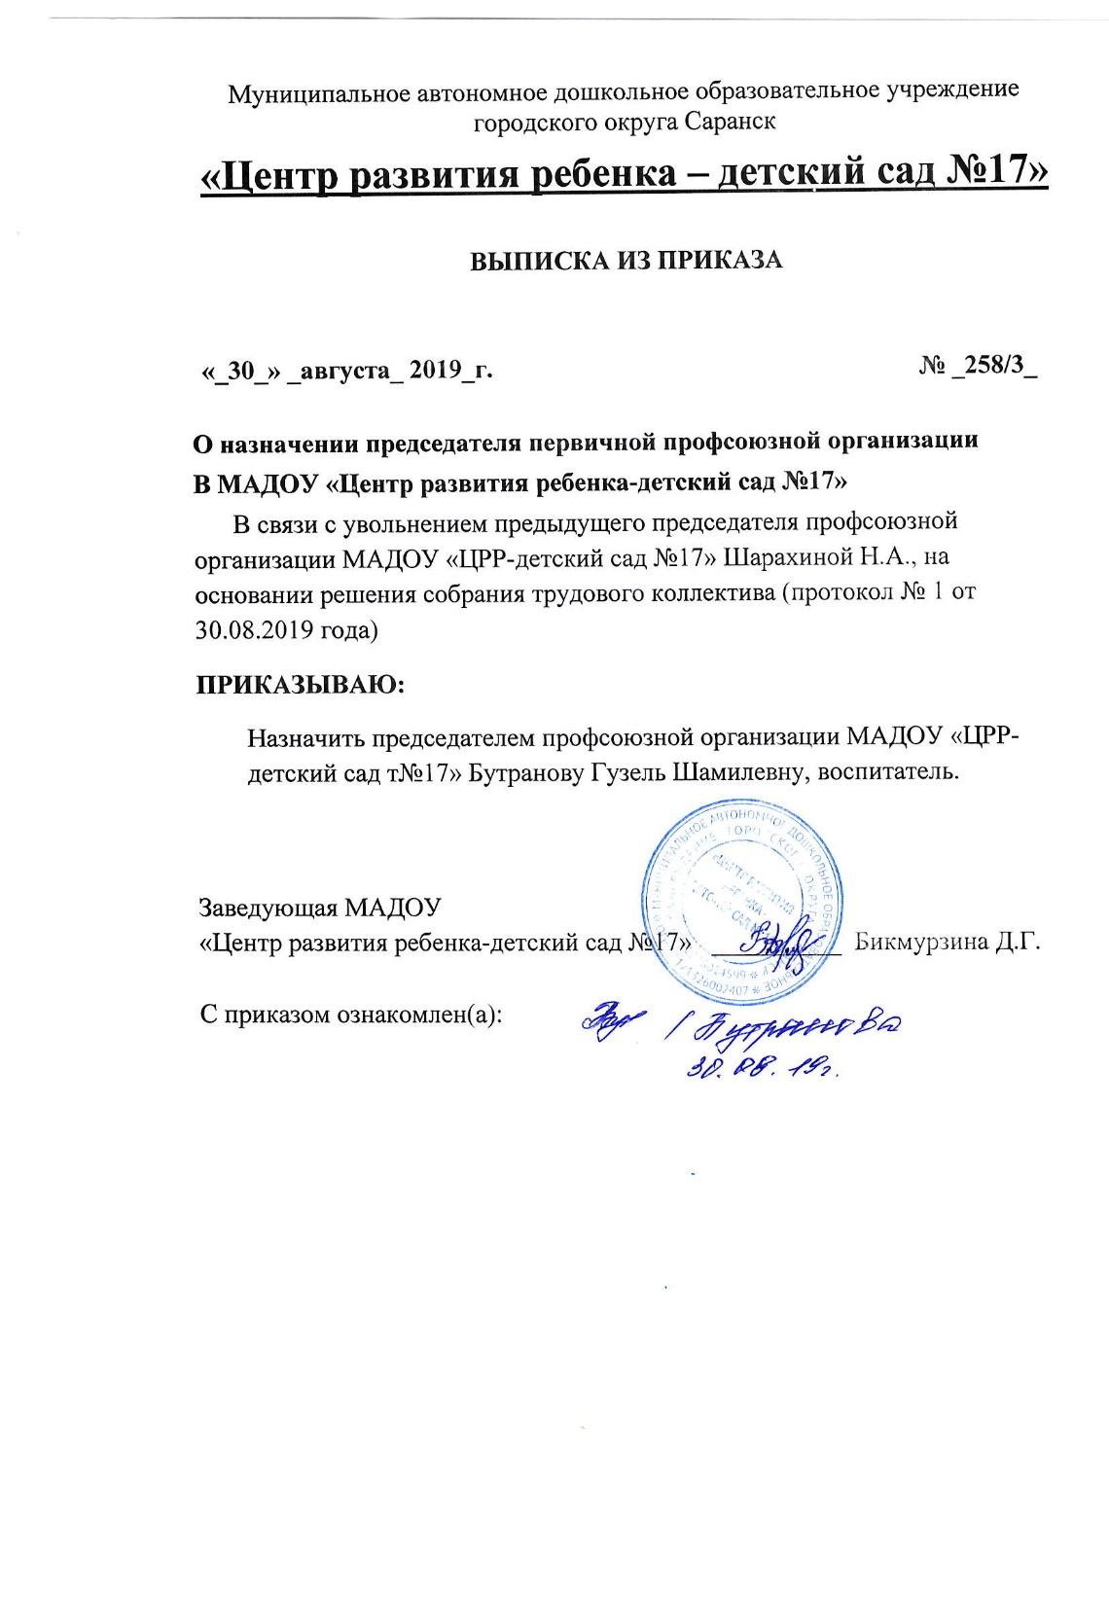
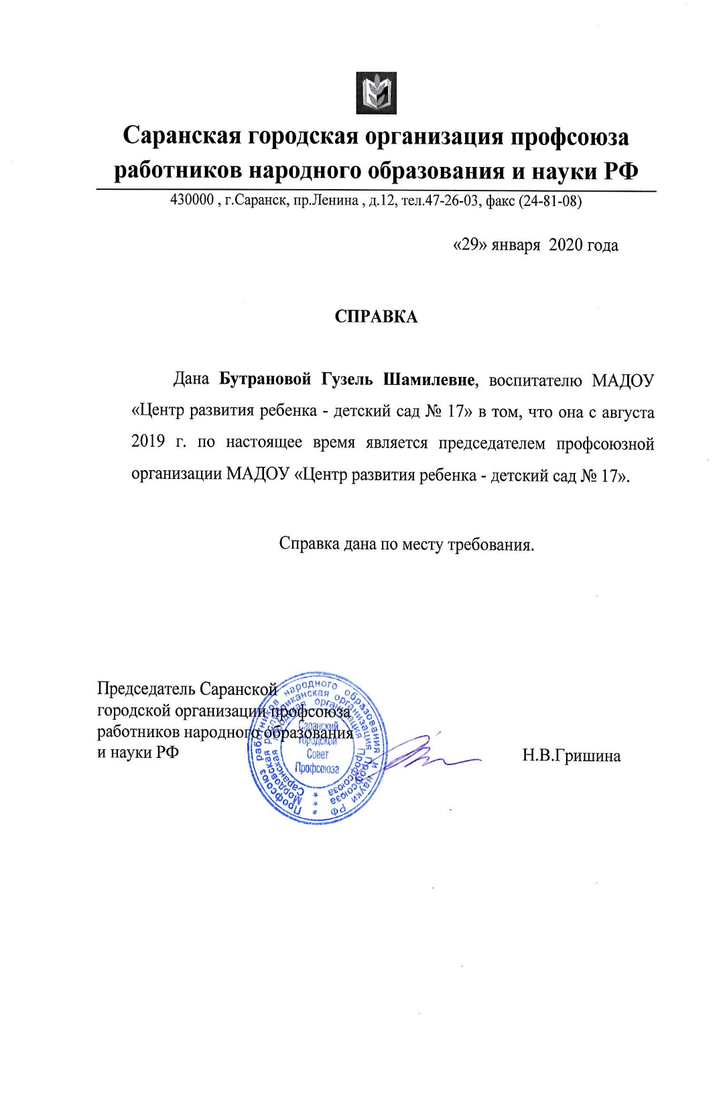

Slide 39
10. Позитивные результаты работы с воспитанниками

Slide 40
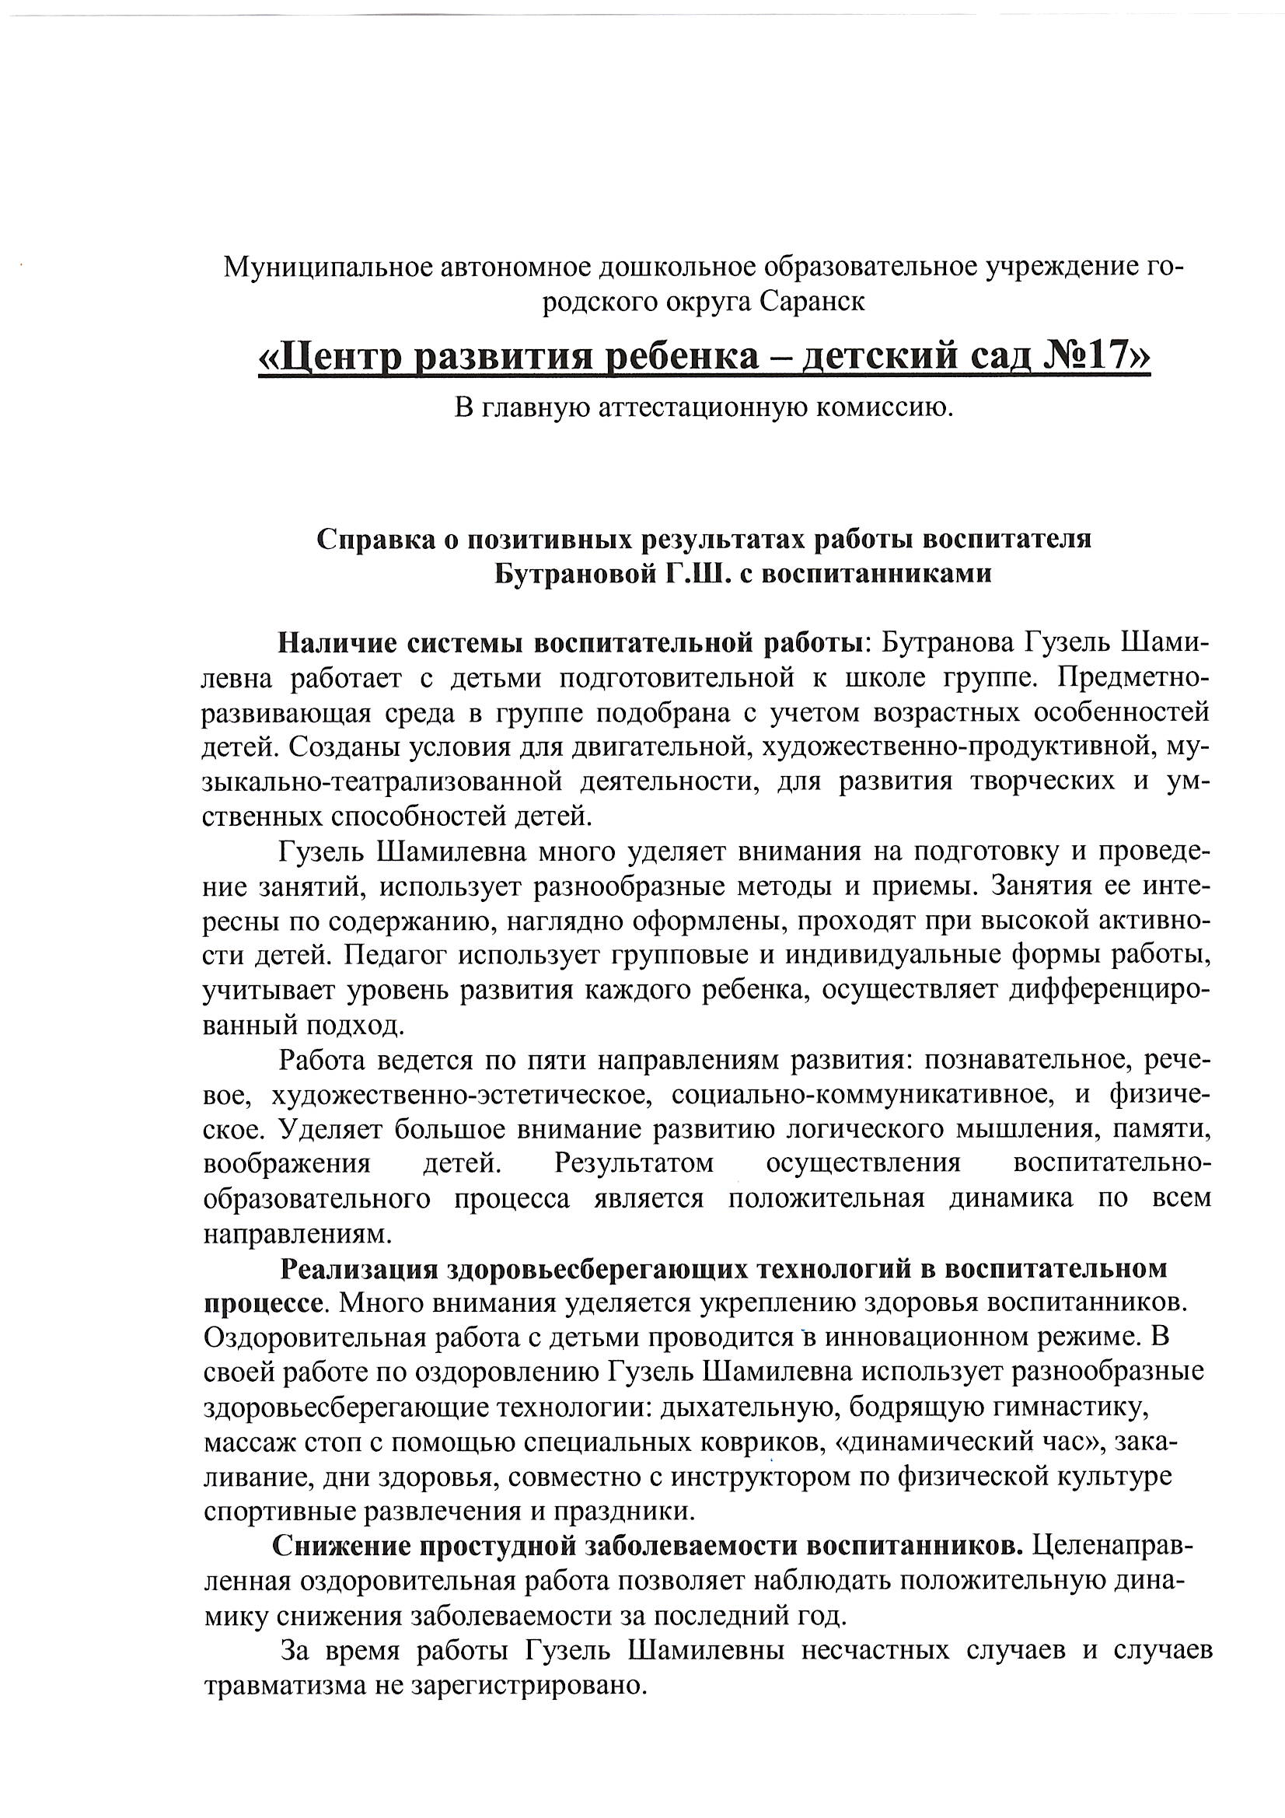
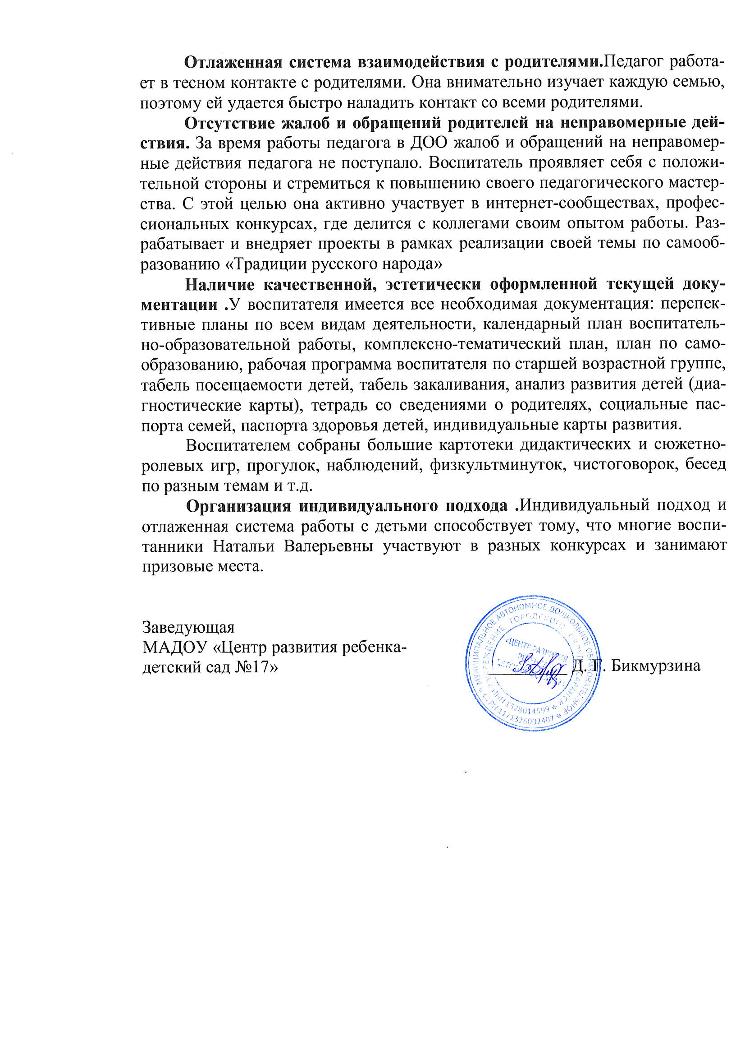

Slide 41
11.Качество взаимодействия с родителями

Slide 42
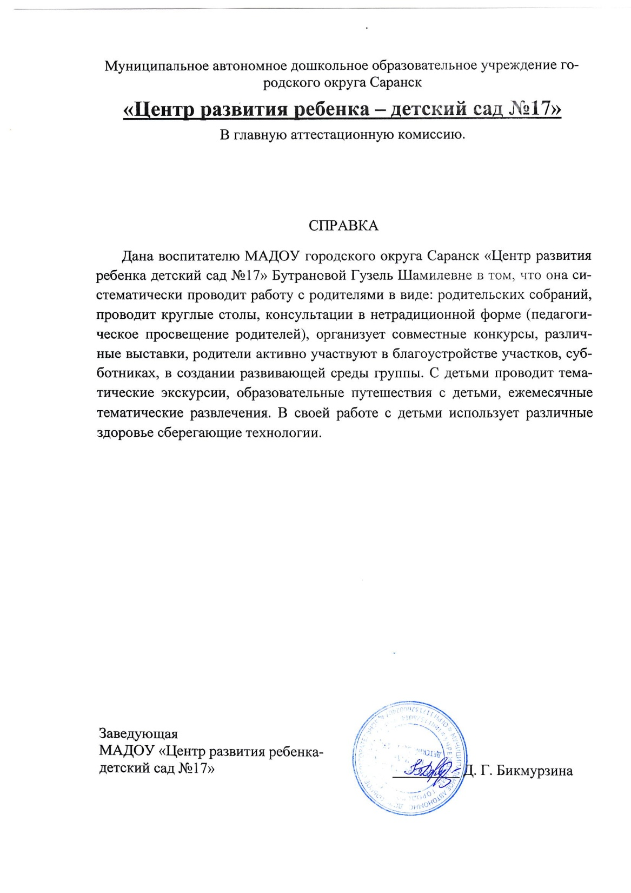

Slide 43
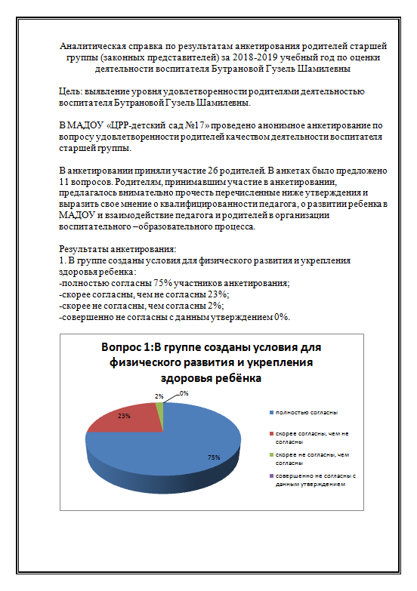
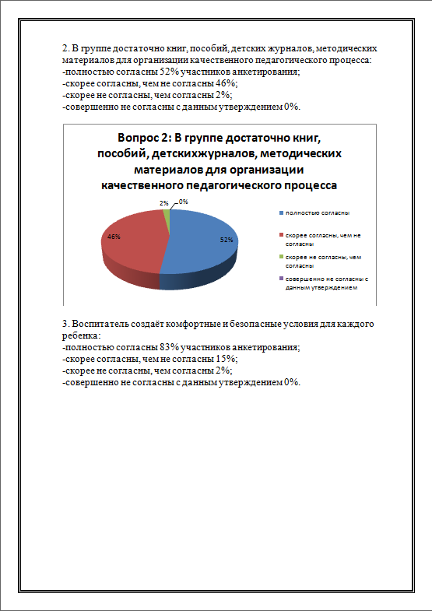

Slide 44
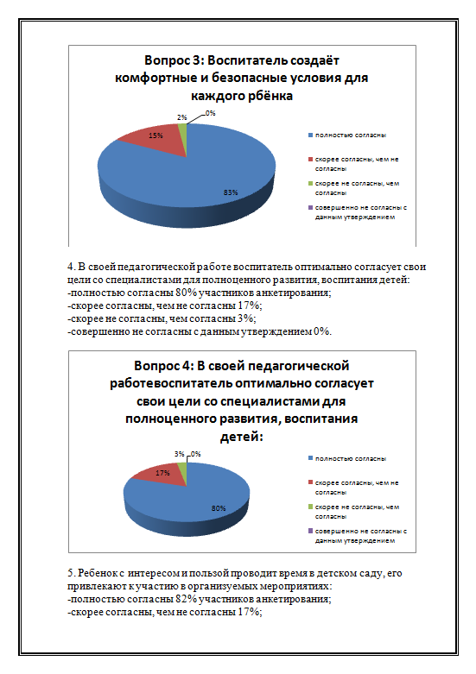
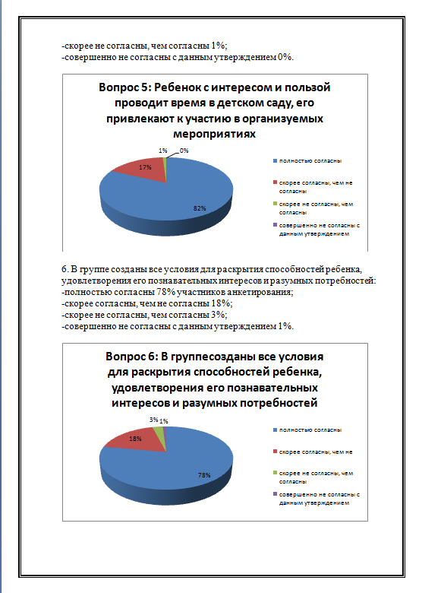

Slide 45
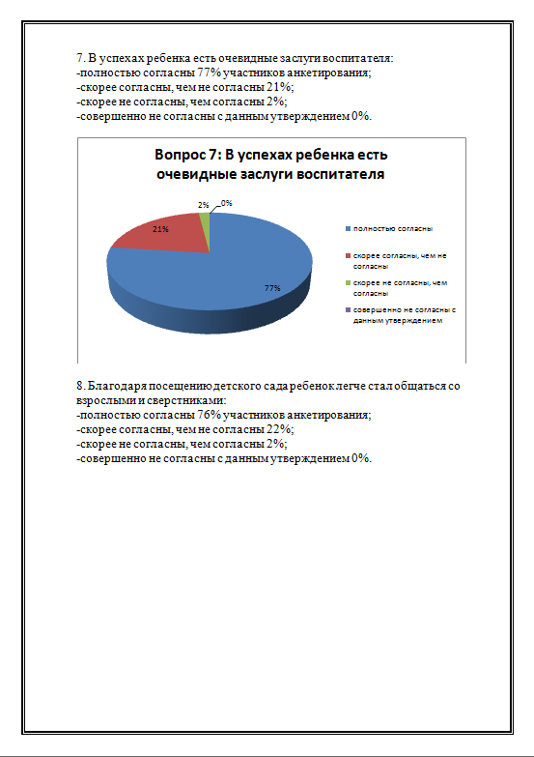
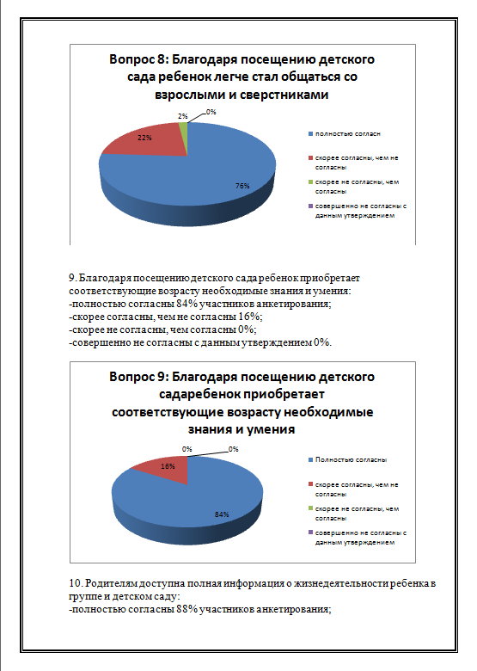

Slide 46
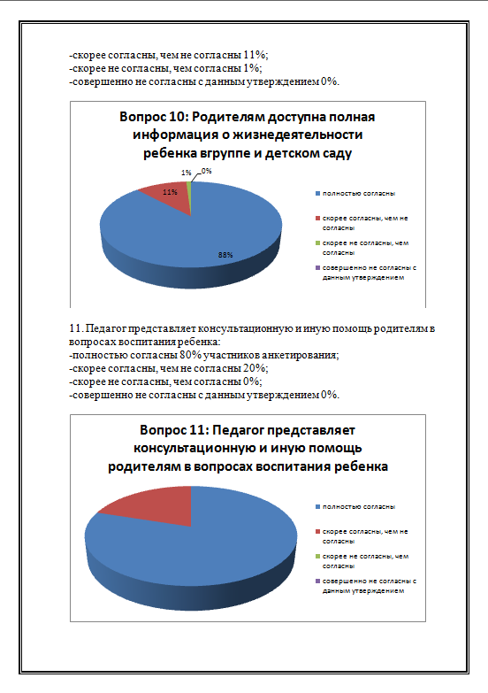
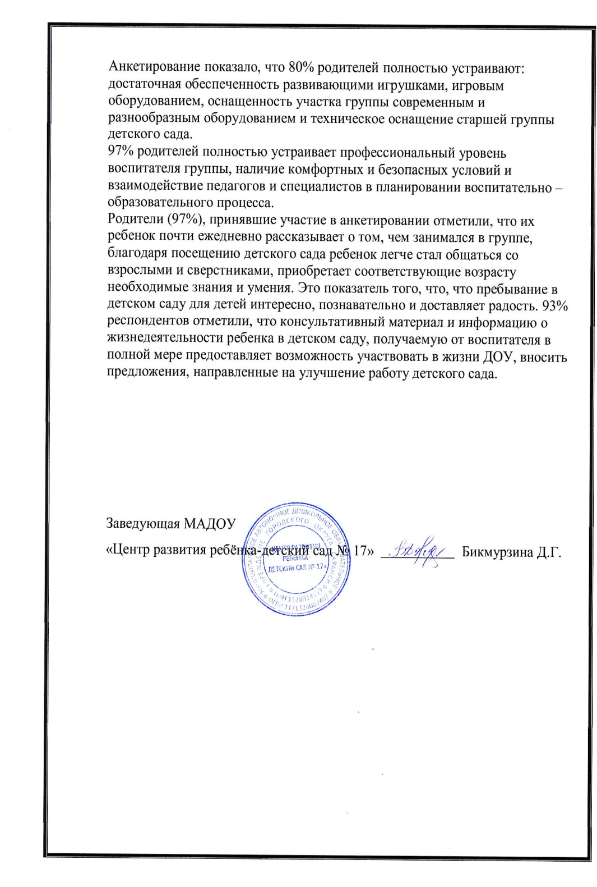

Slide 47
12.Работа с детьми из социально-неблагополучных семей

Slide 48
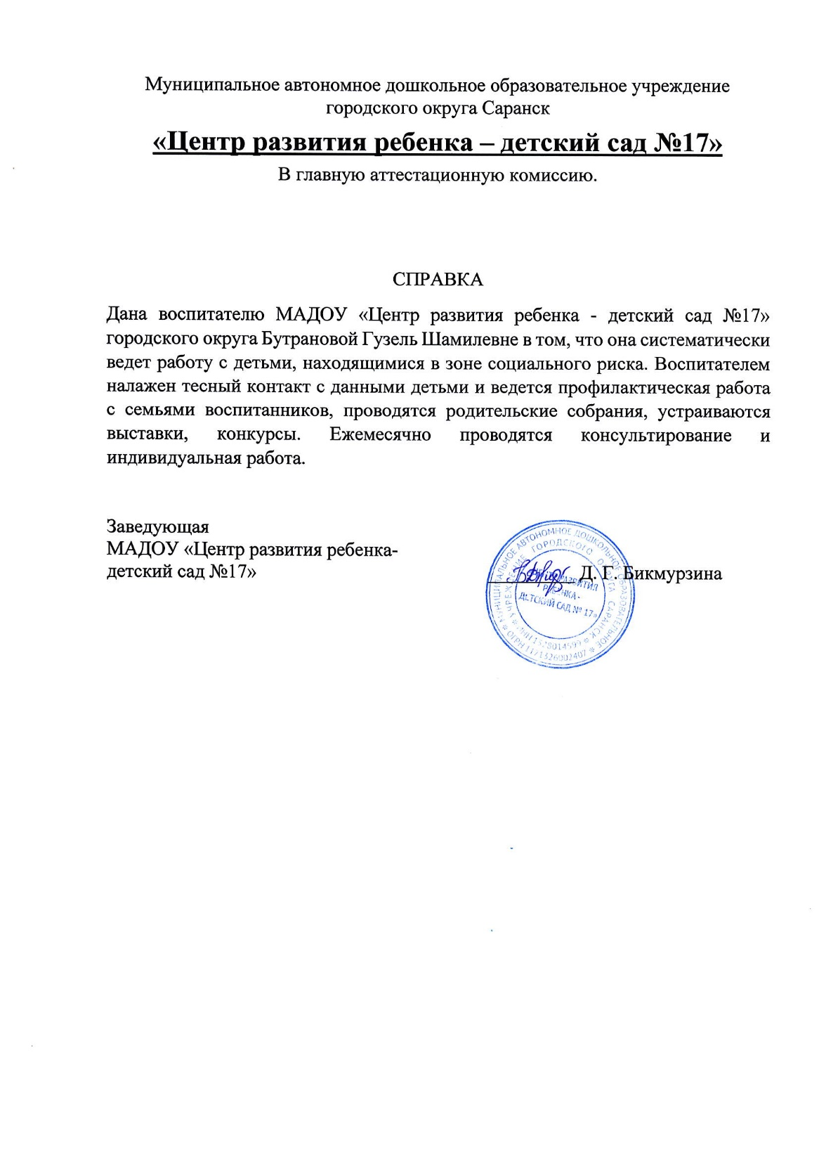

Slide 49
13. Участие педагога в профессиональных конкурсах

Slide 50
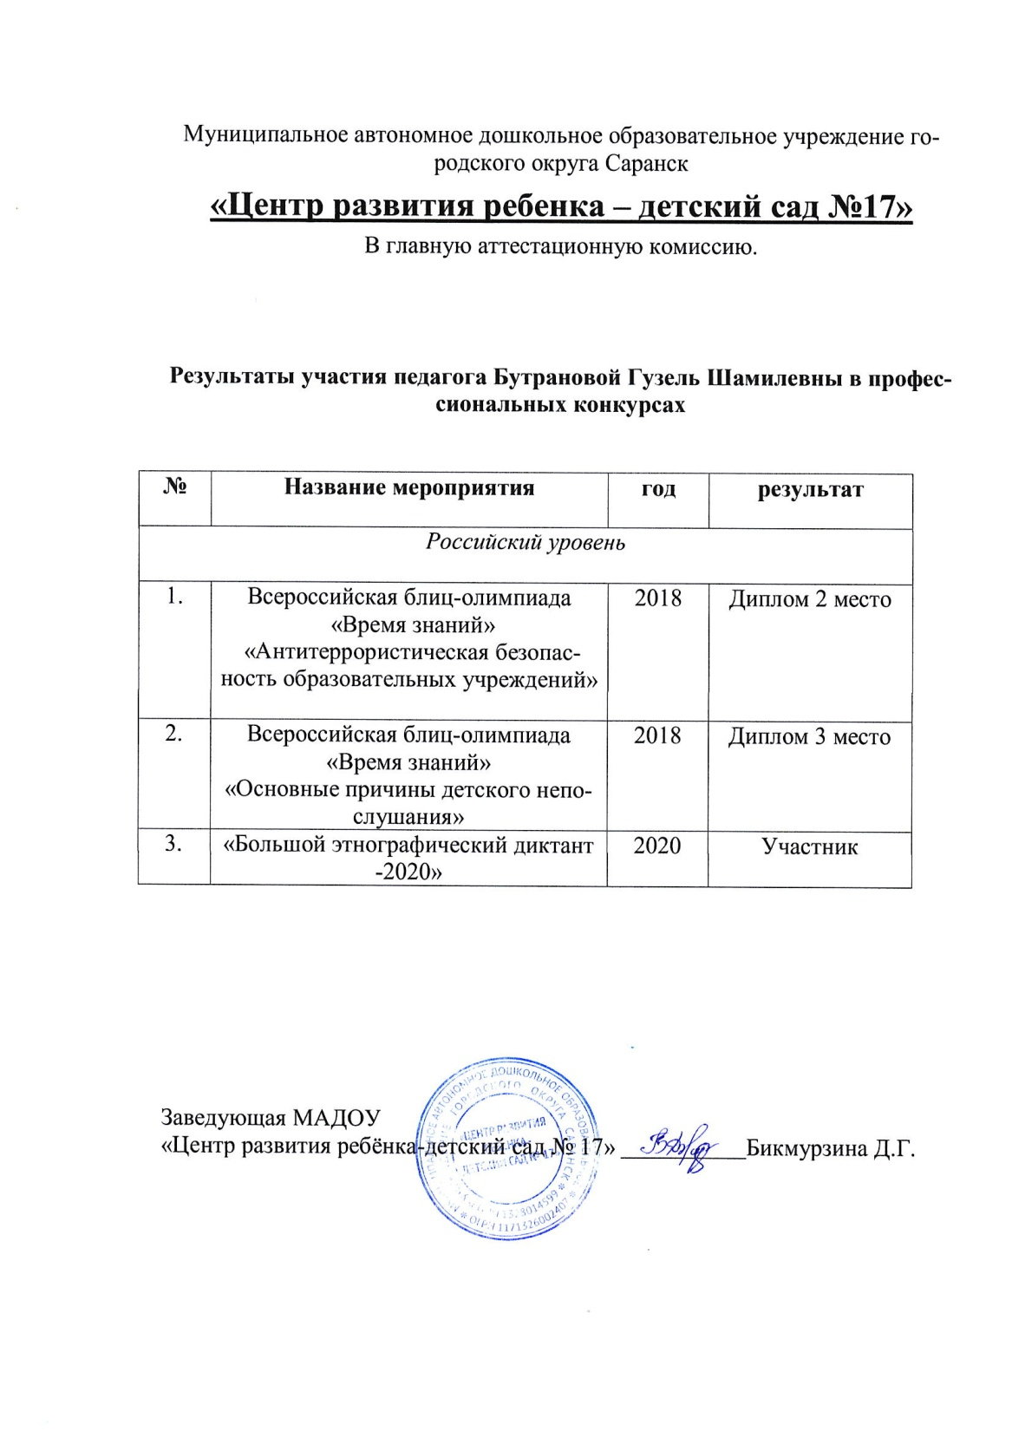

Slide 51
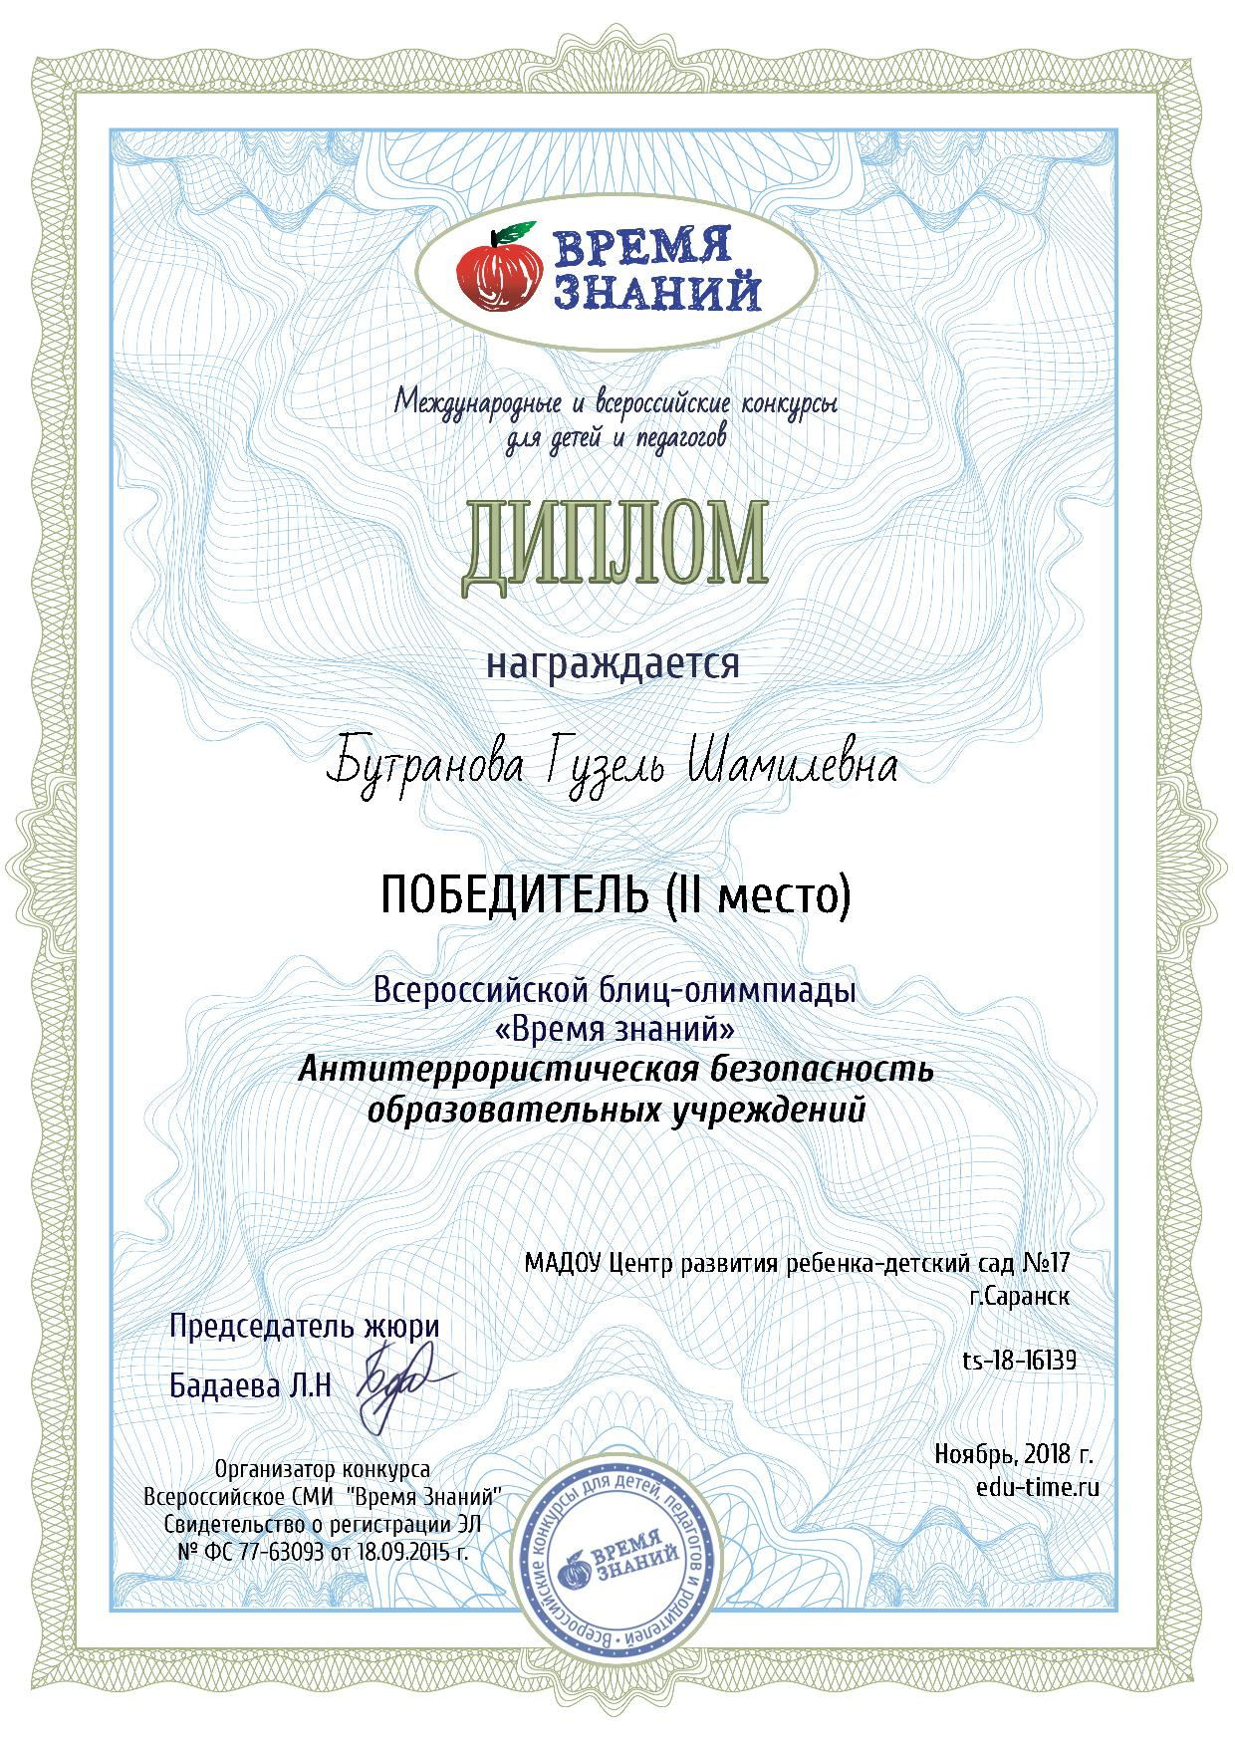

Slide 53
14. Награды и поощрения

Slide 54
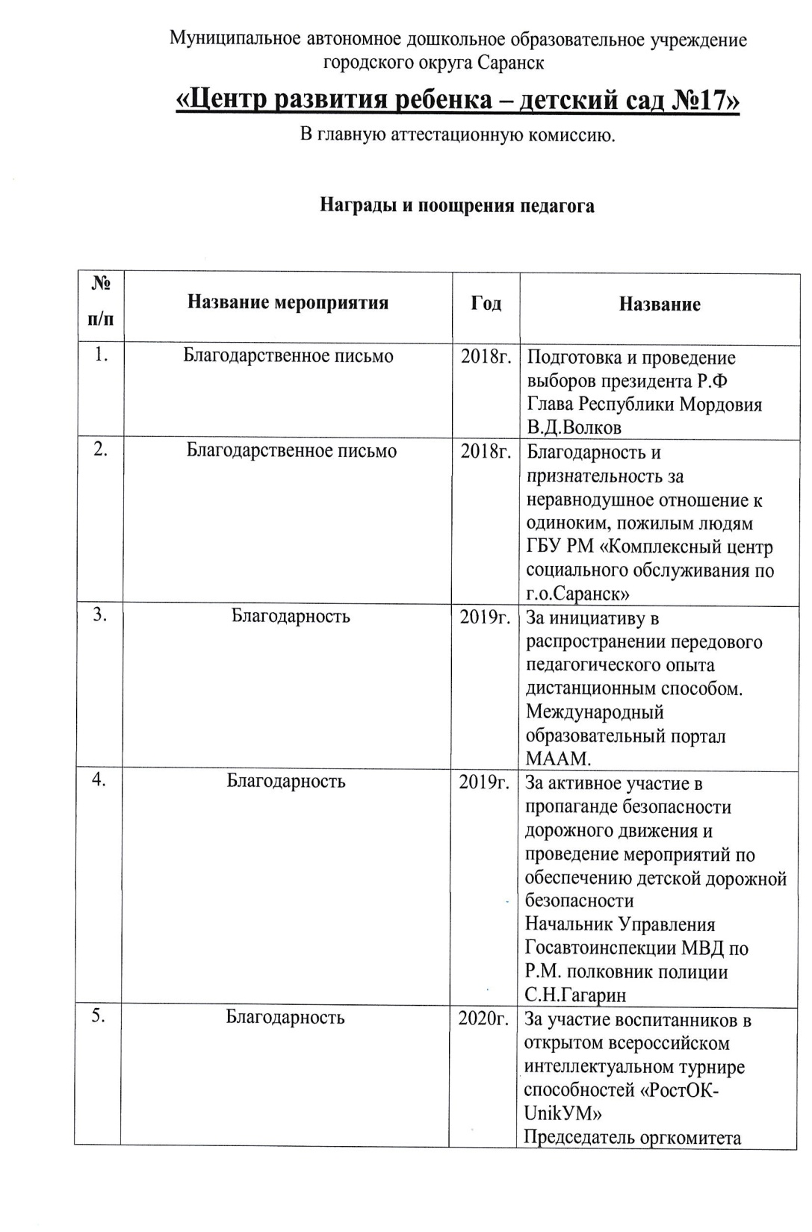
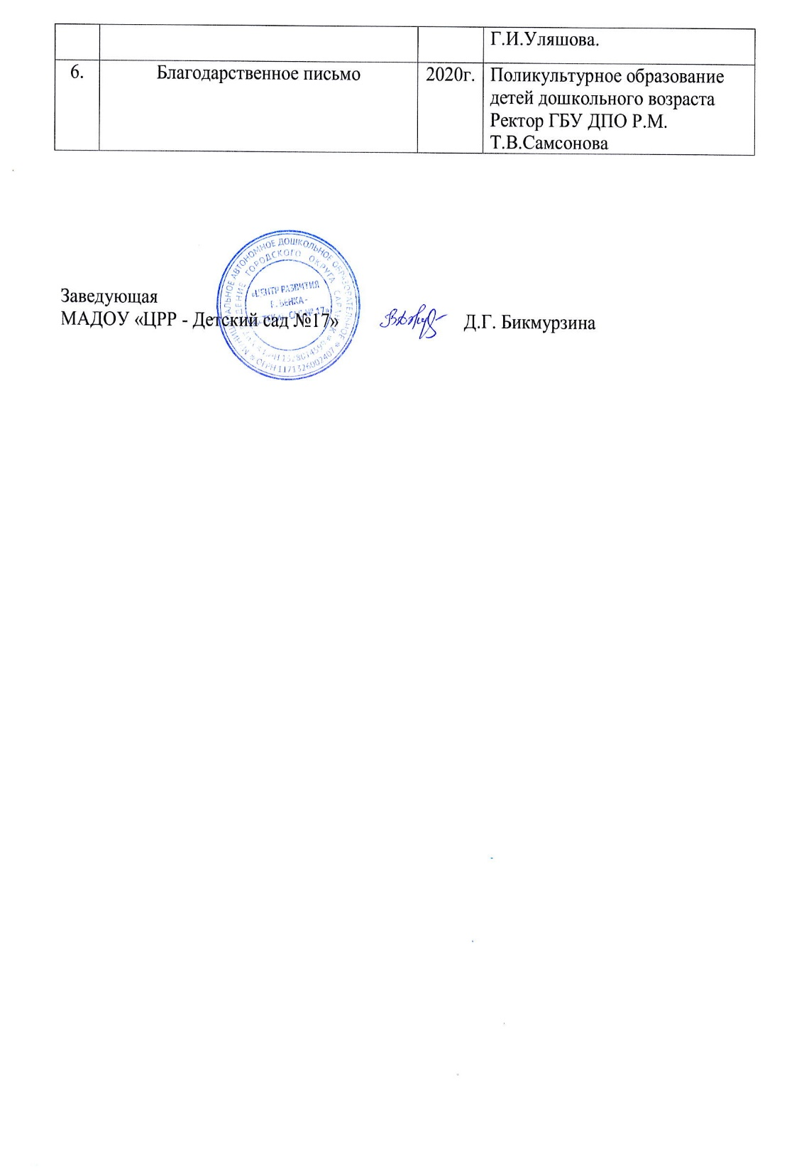

Slide 55
14. Награды и поощрения

Slide 58
Спасибо за внимание !

